Slide 1
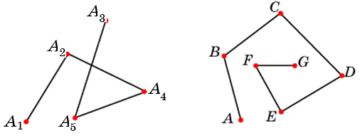
Ломаные
Определение. Фигура, образованная конечным набором отрезков, расположенных так, что конец первого является началом второго, конец второго – началом третьего и т. д., называется ломаной линией или просто ломаной. Отрезки называются сторонами ломаной, а их концы – вершинами ломаной.
Ломаная обозначается последовательным указанием её вершин. Напри­мер, ломаная A₁A₂A₃A₄A₅ , ломаная АВСDEFG и т. д.
Определение. Длиной ломаной называется сумма длин ее сторон.
Notes:
В режиме слайдов ответы появляются после кликанья мышкой

Slide 2
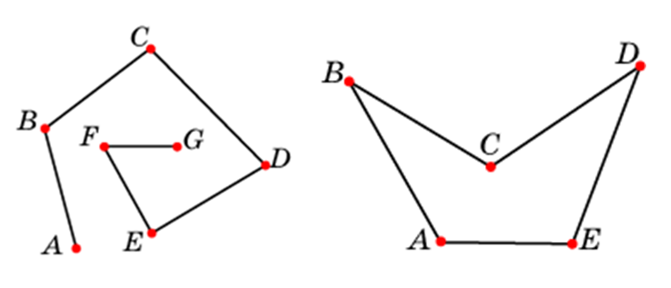
Определение. Ломаная называется простой, если её соседние стороны имеют только общую вершину, а не соседние стороны не имеют общих точек.
Определение. Ломаная называется замкнутой, если начало первого отрезка ломаной совпадает с концом последне­го.
Notes:
В режиме слайдов ответы появляются после кликанья мышкой

Slide 3
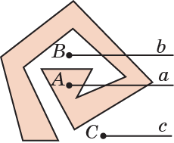
Всякая простая замкнутая ломаная разбивает плоскость на две области – внутреннюю и внешнюю так, что луч с вершиной во внутренней точке (A) пересекает ломаную в нечётном числе точек, а луч с вершиной во внешней точке (B, C) может пересекать ломаную только в чётном числе точек.
Это утверждение носит название «теорема Жордана» по имени французского математика К. Жордана (1838-1922). Доказательство этого утверждения мы приводить не будем.
Notes:
В режиме слайдов ответы появляются после кликанья мышкой

Slide 4
Вопрос 1
Что называется ломаной, сторонами и вершинами ломаной?
Ответ: Ломаной называется фигура, образованная конечным набором отрезков, расположенных так, что конец первого является началом второго, конец второго – началом третьего и т. д. Точки называются вершинами ломаной, а отрезки называются сторонами ломаной.
Notes:
В режиме слайдов ответы появляются после кликанья мышкой

Slide 5
Вопрос 2
Как обозначается ломаная?
Ответ: Ломаная обозначается последовательным указанием её вершин.
Notes:
В режиме слайдов ответы появляются после кликанья мышкой

Slide 6
Вопрос 3
Что называется длиной ломаной?
Ответ: Длиной ломаной называется сумма длин её сторон.
Notes:
В режиме слайдов ответы появляются после кликанья мышкой

Slide 7
Вопрос 4
Какая ломаная называется простой?
Ответ: Ломаная называется простой, если её соседние стороны имеют только общую вершину, а не соседние стороны не имеют общих точек.
Notes:
В режиме слайдов ответы появляются после кликанья мышкой

Slide 8
Вопрос 5
Какая ломаная называется замкнутой?
Ответ: Ломаная называется замкнутой, если начало первого отрезка ломаной совпадает с концом последне­го.
Notes:
В режиме слайдов ответы появляются после кликанья мышкой

Slide 9
Вопрос 6
На сколько частей разбивает плоскость простая замкнутая ломаная?
Ответ: Простая замкнутая ломаная разбивает плоскость на две области – внутреннюю и внешнюю.
Notes:
В режиме слайдов ответы появляются после кликанья мышкой

Slide 10
Вопрос 7
Верно ли, что любая замкнутая ломаная разбивает плоскость на две области?
Ответ: Нет.
Notes:
В режиме слайдов ответы появляются после кликанья мышкой

Slide 11
Упражнение 1
Простая незамкнутая ломаная имеет 10 вершин. Сколько у неё сторон?
Ответ: 9.
Notes:
В режиме слайдов ответы появляются после кликанья мышкой

Slide 12
Упражнение 2
Простая замкнутая ломаная имеет 20 сторон. Сколько у неё вершин?
Ответ: 20.
Notes:
В режиме слайдов ответы появляются после кликанья мышкой

Slide 13

Упражнение 3
Укажите, какие фигуры, изображённые на рисунке, являются простыми ломаными.
Ответ: 1, 2, 3, 5, 7.
Notes:
В режиме слайдов ответы появляются после кликанья мышкой

Slide 14
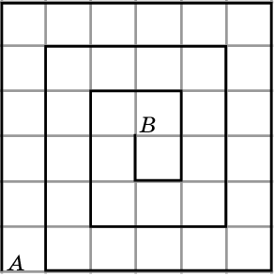
Упражнение 4
Найдите длину ломаной с концами A, B (стороны квадратных клеток равны 1).
Ответ: 48.
Notes:
В режиме слайдов ответы появляются после кликанья мышкой

Slide 15
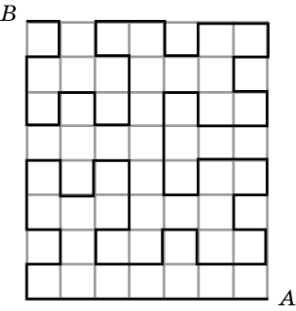
Упражнение 5
Найдите длину ломаной с концами A, B (стороны квадратных клеток равны 1).
Ответ: 71.
Notes:
В режиме слайдов ответы появляются после кликанья мышкой

Slide 16
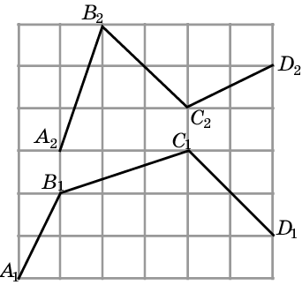
Упражнение 6
Сравните длины ломаных A₁B₁C₁D₁ и A₂B₂C₂D₂, не измеряя их.
Ответ: Длины равны.
Notes:
В режиме слайдов ответы появляются после кликанья мышкой

Slide 17
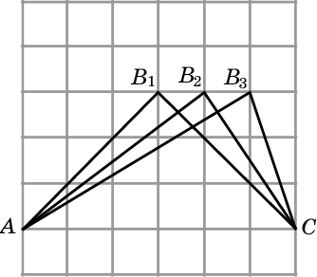
Упражнение 7
Сравните длины ломаных AB₁C, AB₂C и AB₃C, не измеряя их.
Ответ: AB₁C < AB₂C < AB₃C.
Notes:
В режиме слайдов ответы появляются после кликанья мышкой

Slide 18
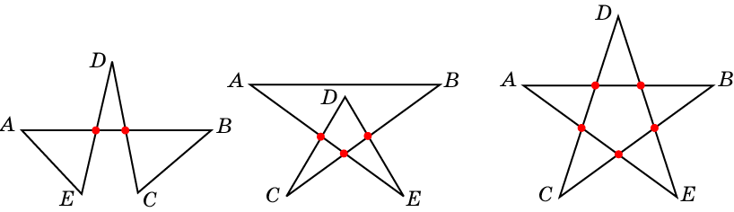
Упражнение 8
Изобразите пятистороннюю ломаную, которая имеет: а) две точки самопересечения; б) три точки самопересечения; в) пять точек самопересечения.
Ответ:
Notes:
В режиме слайдов ответы появляются после кликанья мышкой

Slide 19
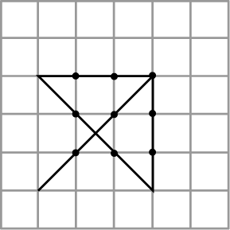
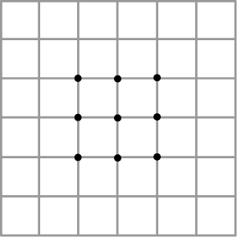
Упражнение 9
Изобразите четырёхстороннюю ломаную, проходящую через все данные точки.
Ответ:
Notes:
В режиме слайдов ответы появляются после кликанья мышкой

Slide 20
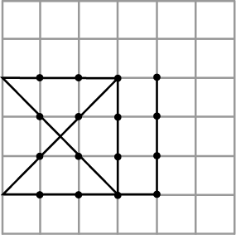
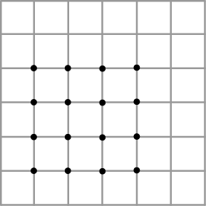
Упражнение 10
Изобразите шестистороннюю ломаную, проходящую через все данные точки.
Ответ:
Notes:
В режиме слайдов ответы появляются после кликанья мышкой

Slide 21
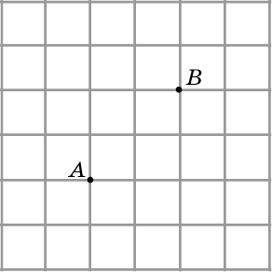
Упражнение 11
Сколько ломаных длины 4, проходящих по сторонам сетки, состоящей из единичных квадратов, соединяет точки A и B?
Ответ: 6.
Notes:
В режиме слайдов ответы появляются после кликанья мышкой

Slide 22
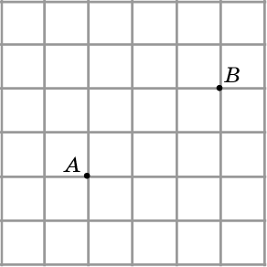
Упражнение 12
Сколько ломаных длины 5, проходящих по сторонам сетки, состоящей из единичных квадратов, соединяет точки A и B?
Ответ: 10.
Notes:
В режиме слайдов ответы появляются после кликанья мышкой

Slide 23
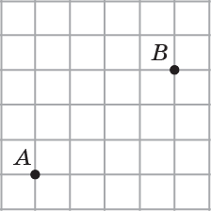
Упражнение 13
Сколько ломаных кратчайшей длины, проходящих по сторонам сетки, состоящей из единичных квадратов, соединяет точки A и B?
Notes:
В режиме слайдов ответы появляются после кликанья мышкой

Slide 24
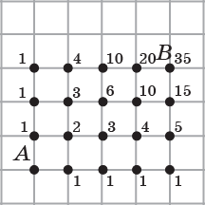
Решение. Рассмотрим сначала ближайшие к точке A вершины сетки. Количество кратчайших ломаных из точки A в эти вершины равно 1. Будем последовательно брать всё более удалённые вершины сетки. Заметим, что число кратчайших ломаных, соединяющих вершину A с вершиной сетки, равно сумме числа ломаных, соединяющих вершину A с вершинами, расположенными снизу и слева от данной вершины. В результате получаем, что число кратчайших ломаных, соединяющих точки A и B равно 35.
Notes:
В режиме слайдов ответы появляются после кликанья мышкой

Slide 25
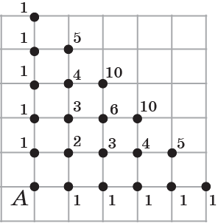
Бесконечная таблица чисел, расположенных так, как показано на рисунке, которую мы использовали при решении данной задачи, называется треугольником Паскаля.
На сторонах этой таблицы, выходящих из вершины A стоят единицы. Для остальных точек соответствующие числа равны сумме чисел, стоящих снизу и слева от данных чисел.
Для более подробного знакомства с треугольником Паскаля рекомендуем книгу
Успенский В. А. Треугольник Паскаля. – 2-е изд. – М.: Наука, 1979.
Notes:
В режиме слайдов ответы появляются после кликанья мышкой

Slide 26
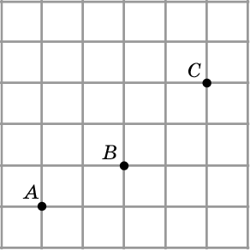
Упражнение 14
Сколько ломаных длины 6, проходящих по сторонам сетки, состоящей из единичных квадратов, соединяет точки A, B и C?
Ответ: 18.
Notes:
В режиме слайдов ответы появляются после кликанья мышкой

Slide 27
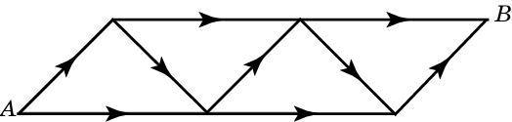
Упражнение 15
Сколько имеется путей из A и B по отрезкам, изображенным на рисунке, в направлениях указанных стрелками?
Ответ: 8.
Notes:
В режиме слайдов ответы появляются после кликанья мышкой

Slide 28
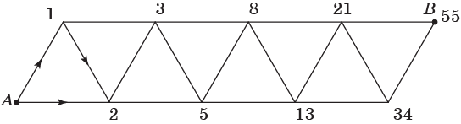
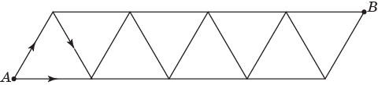
Упражнение 16
Сколько имеется путей из A и B по отрезкам, изображенным на рисунке, в направлениях указанных стрелками?
Решение. Рассмотрим сначала ближайшие к точке A вершины. Количество путей из точки A в эти вершины равно 1 и 2. Будем последовательно брать всё более удалённые вершины сетки. Заметим, что число путей, соединяющих вершину A с вершиной сетки равно сумме числа путей, соединяющих вершину A с пройденными соседними вершинами. В результате получаем, что число путей, соединяющих точки A и B, равно 55.
Notes:
В режиме слайдов ответы появляются после кликанья мышкой

Slide 29
Числа 1, 1, 2, 3, 5, 8, 13, 21, 34, 55, … Обладают тем свойством, что каждое следующее число, начиная с третьего, равно сумме двух предыдущих. Эти числа называются числами Фибоначчи по имени итальянского математика Леонардо Пизанского (известного как Фибоначчи).
Такие числа возникают во многих задачах, в частности, в задаче о кроликах, которой занимался Фибоначчи. Для знакомства с этими числами рекомендуем книгу
Воробьев Н. Н. Числа Фибоначчи. – 6-е изд. – М.: Наука, 1992.
Notes:
В режиме слайдов ответы появляются после кликанья мышкой

Slide 30
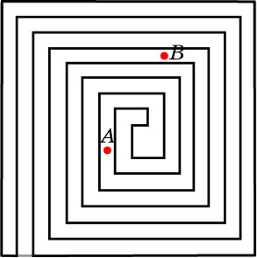
Упражнение 17
Проверьте, что линия, изображенная на рисунке, является простой замкнутой ломаной. Выясните, какая из данных точек лежит: а) внутри; б) вне этой ломаной.
Ответ: а) A;
б) B.
Notes:
В режиме слайдов ответы появляются после кликанья мышкой

Slide 31
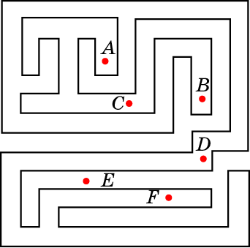
Упражнение 18
Проверьте, что линия, изображенная на рисунке, является простой замкнутой ломаной. Выясните, какие из данных точек лежат: а) внутри; б) вне этой ломаной.
Ответ: а) B, D и F;
б) A, C и E.
Notes:
В режиме слайдов ответы появляются после кликанья мышкой

Slide 32
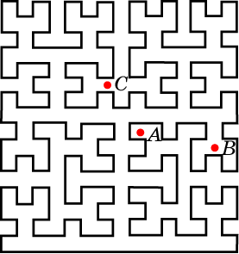
Упражнение 19
Проверьте, что линия, изображенная на рисунке, является простой замкнутой ломаной. Выясните, какие из данных точек лежат: а) внутренней области; б) внешней области.
Ответ: а) B;
б) A, С.
Notes:
В режиме слайдов ответы появляются после кликанья мышкой

Slide 33
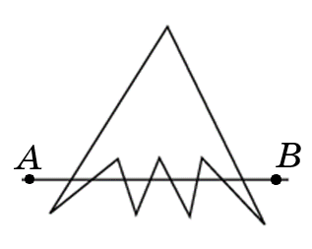
Упражнение 20*
Может ли прямая, не проходящая через вершины простой замкнутой ломаной, пересекать её стороны в нечетном числе точек?
Ответ: Нет. Пусть все точки пересечения принадлежат отрезку AB прямой l, A, B – точки внешней области. Двигаясь по этой прямой из точки A в точку B, и пересекая ломаную, мы переходим из внешней области во внутреннюю.
Так как точка B находится во внешней области, то, двигаясь дальше по внутренней области, мы должны будем пересечь ломаную и перейти во внешнюю область. Вход во внутреннюю область и выход из неё дают пару точек. При дальнейшем движении по прямой к точке B всё повторяется. Таким образом, все точки пересечения разбиваются на пары. Следовательно, число этих точек должно быть чётно.
Notes:
В режиме слайдов ответы появляются после кликанья мышкой

Slide 34
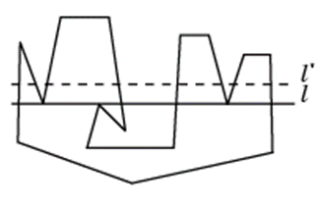
Упражнение 21*
Прямая l имеет с простой замкнутой ломаной 7 общих точек. Докажите, что существует прямая l', пересекающая эту ломаную более чем в 7 точках.
Решение. В силу предыдущей задачи, прямая l должна пройти через нечетное число вершин ломаной, которые не считаются точками пересечения. Тогда в одной из полуплоскостей, ограниченных данной прямой, число углов с вершинами в этих точках, образованных сторонами ломаной, будет больше чем в другой. Немного сдвинем эту прямую, в полуплоскости, в которой число таких углов больше. При этом число общих точек прямой и ломаной увеличится.
Notes:
В режиме слайдов ответы появляются после кликанья мышкой

